Slide 1

Lorient Vous Propose Le Parc De Yellowstone

Slide 2
Le parc national de Yellowstone est une zone de loisirs sauvage d'environ 9 000 km² surplombant un site géothermique volcanique. Principalement situé dans le Wyoming, le parc s'étend également sur des parties du Montana et de l'Idaho. Yellowstone abrite de spectaculaires canyons, des rivières alpines, des forêts luxuriantes, des sources chaudes et des geysers, notamment le plus célèbre d'entre eux, Old Faithful. Le parc accueille également des centaines d'espèces animales, notamment des ours, des loups, des bisons, des élans et des antilopes.

Slide 3
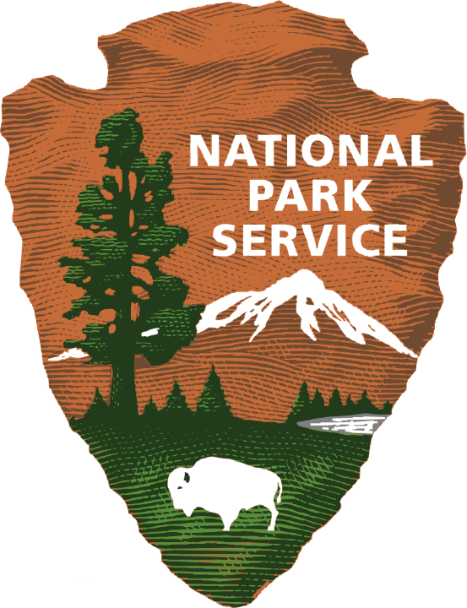

Slide 4
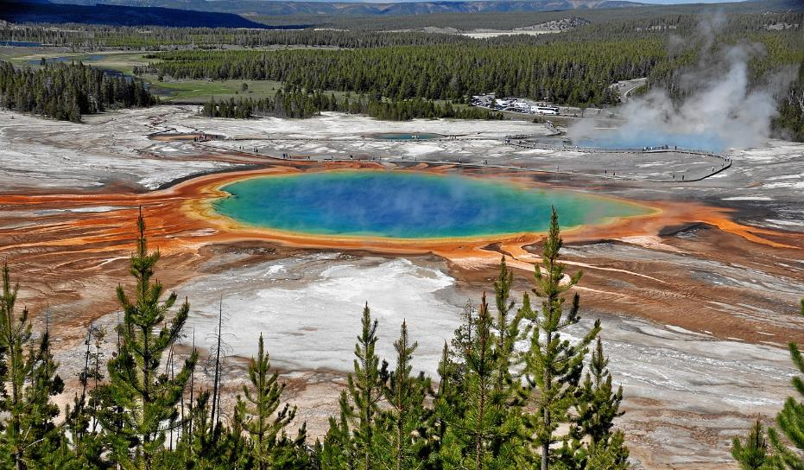
Grand printemps prismatique

Slide 5
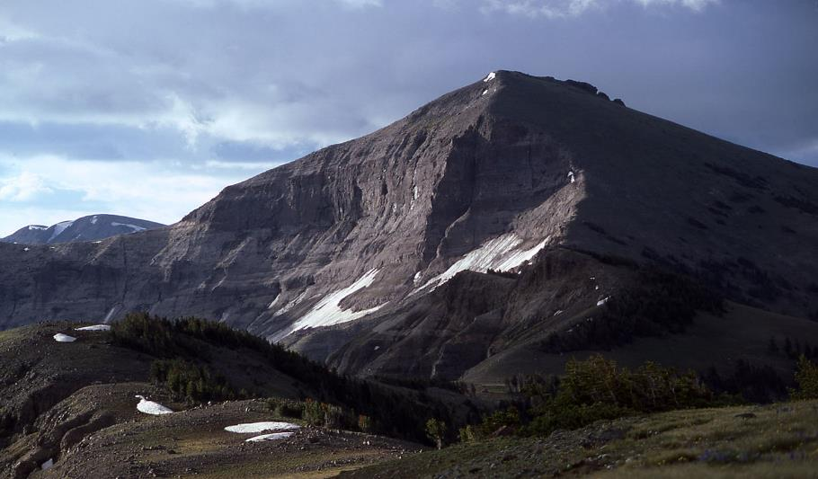
Le mont Langford, dans l'Absaroka Range.

Slide 6
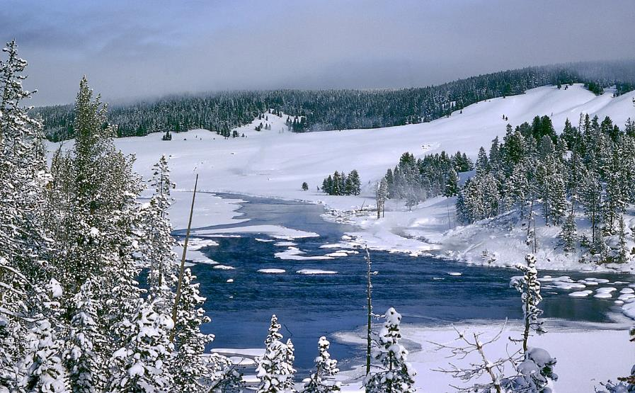
En hiver, le parc sous une épaisse couverture de neige.

Slide 7
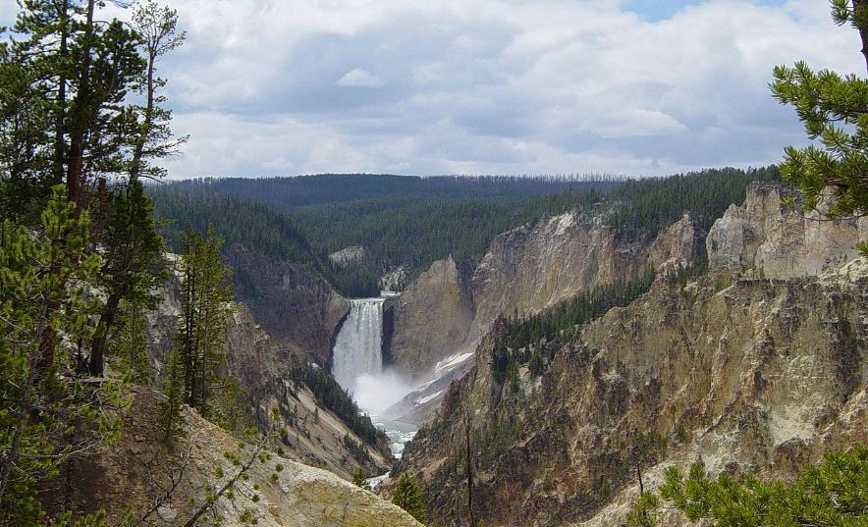
Lower Falls, les chutes de la rivière Yellowstone.

Slide 8
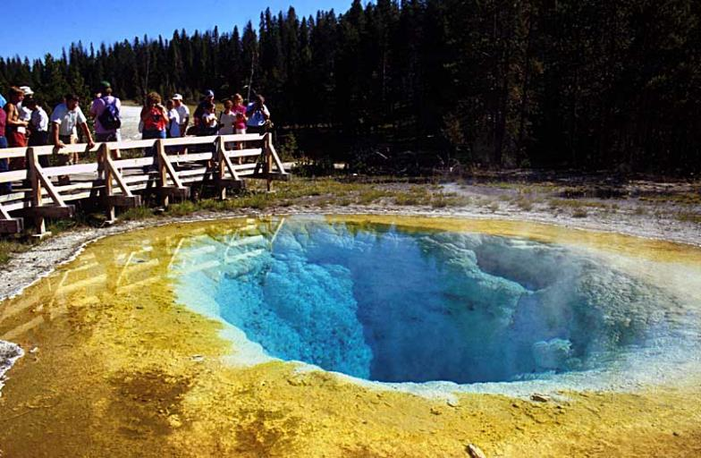
Le bassin de Morning Glory Pool.

Slide 9
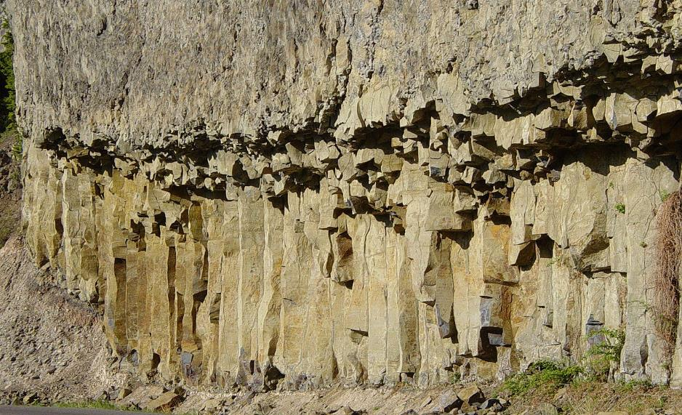
Colonne de basalte près de Tower Fall produite par une coulée de lave lors d’une énorme éruption volcanique.

Slide 10
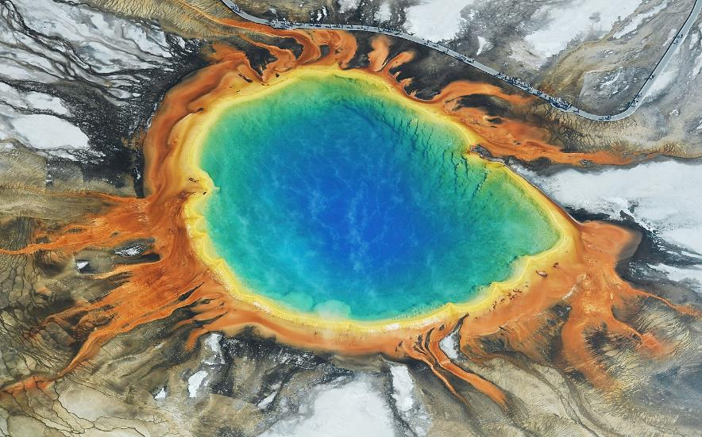
Des chemins en bois permettent aux visiteurs de s’approcher des sources chaudes du Grand Prismatic Spring.

Slide 11
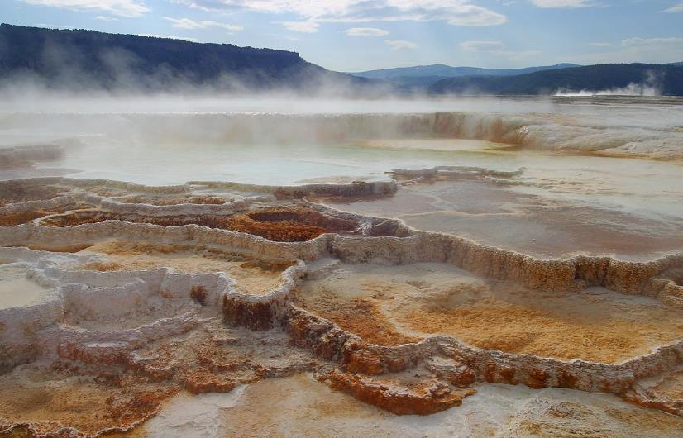
Vasques calcaires de Mammoth Hot Springs, Yellowstone

Slide 12
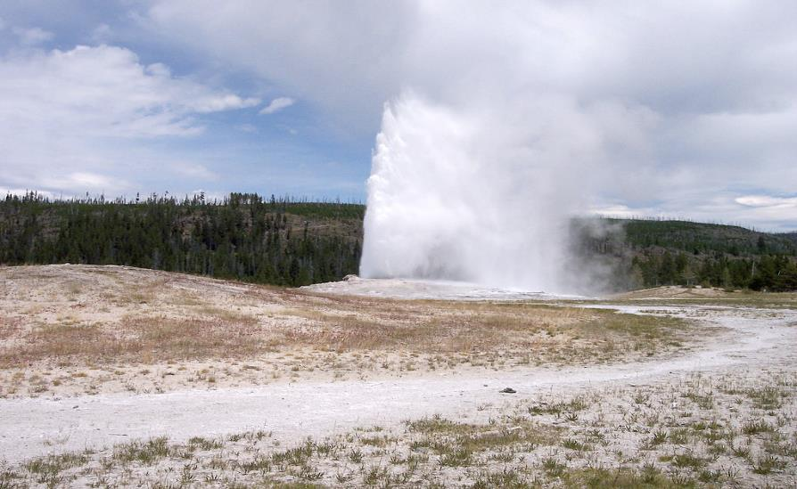
Le Old Faithful, geyser qui entre en activité à intervalles réguliers.

Slide 13
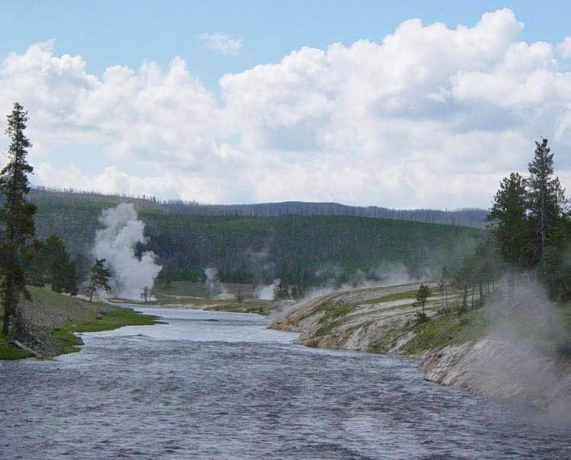
Rivière Firehole près du geyser Excelsior

Slide 14
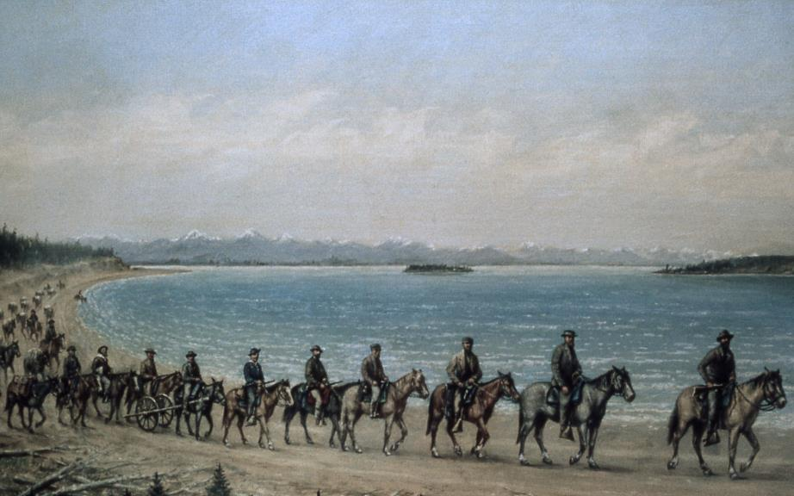
Cette peinture de William Henry Jackson, The Hayden Survey décrit l'exploration d'un lac au Yellowstone (1871)

Slide 15
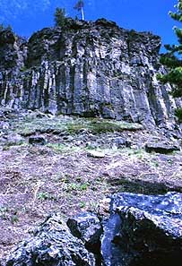
Falaise d'obsidienne

Slide 16
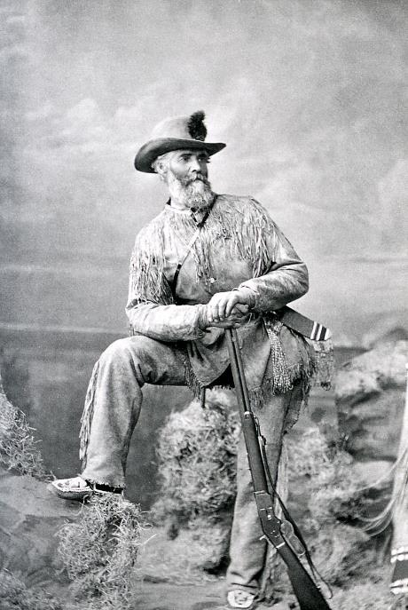
Philetus Walter Norris.

Slide 17
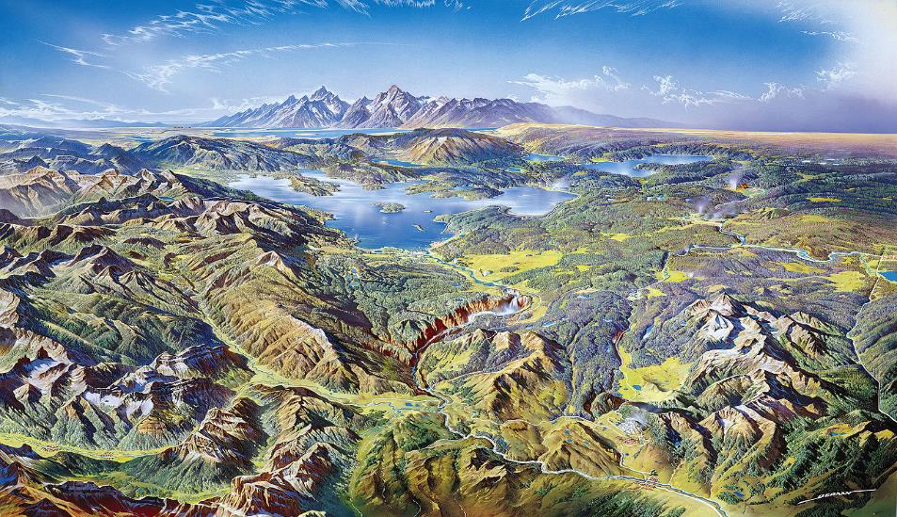
Peinture représentant le Yellowstone, Heinrich C. Berann (NPS).

Slide 18
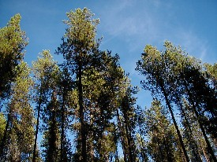
Pins tordus.

Slide 19
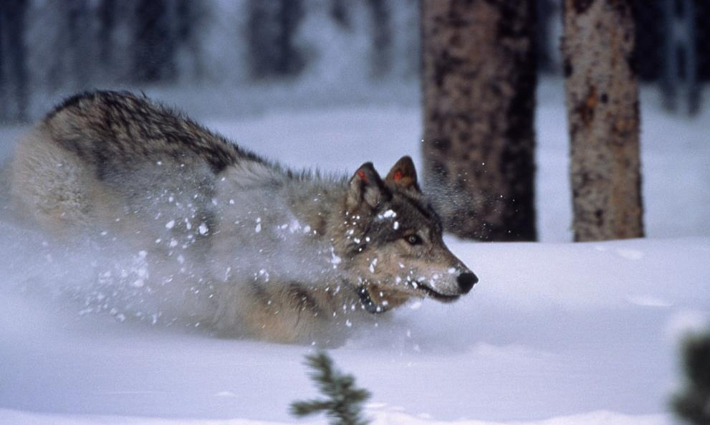
Un loup dans le parc de Yellowstone.

Slide 20
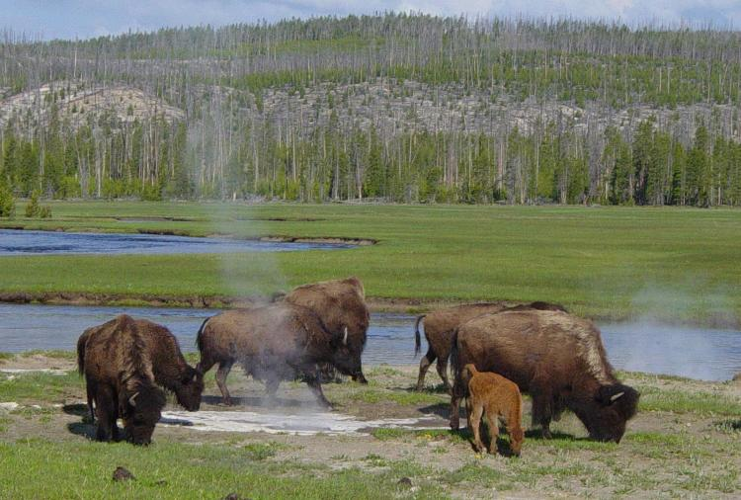
Bisons pâturant près d'une source chaude.

Slide 21
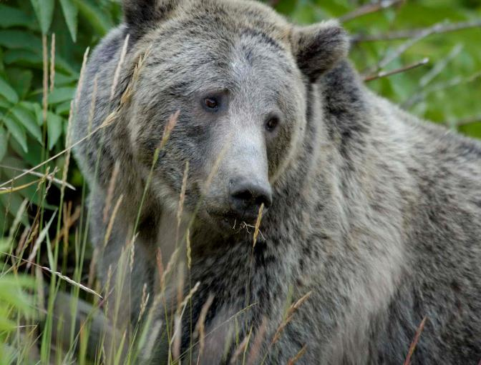
Ours grizzli dans le parc national de Yellowstone Ursus arctos horribilis
Atteignant des poids d'environ 400 à 1500 livres, le grizzli est principalement nocturne et en préparation pour l'hiver, il mettra des centaines de livres de graisse avant d'entrer en hibernation. Leur coloration va du blond au brun foncé ou au noir. Le grizzly a une grosse bosse sur les épaules qui est une masse musculaire utilisée pour alimenter les membres antérieurs lors du creusement.

Slide 22
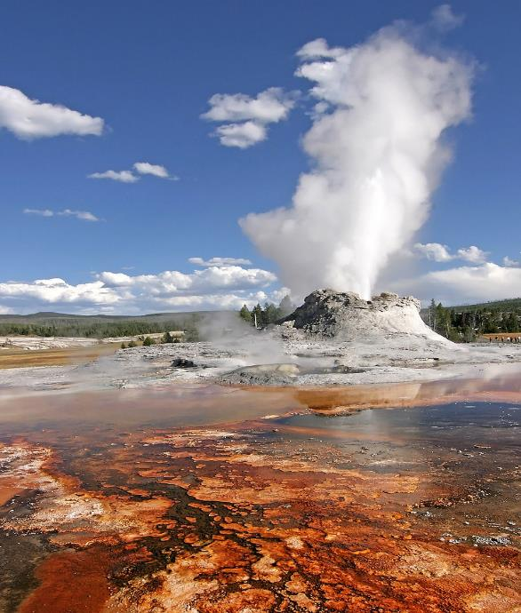
Castle Geyser lors d'une éruption. Parc national de Yellowstone, Wyoming, États-Unis.

Slide 23
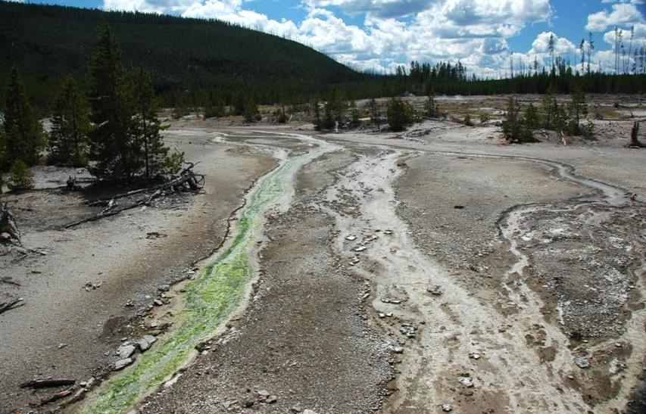
La fourche sud du ruisseau Tantalus coule vers le nord et draine la région des lacs Grey du bassin Norris Back. L'eau est chaude à chaude, acide, riche en chlorure et riche en sulfate. La coloration verte dans le canal de gauche provient de colonies d'organismes unicellulaires, photosynthétiques et extrêmophiles - Cyanidium caldarium dans ce cas. De façon déroutante, malgré sa couleur verte,).

Slide 24
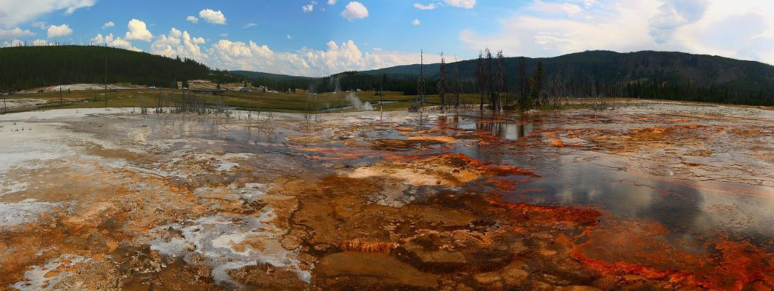
États-Unis, Wyoming, parc national de Yellowstone, panoramique

Slide 25
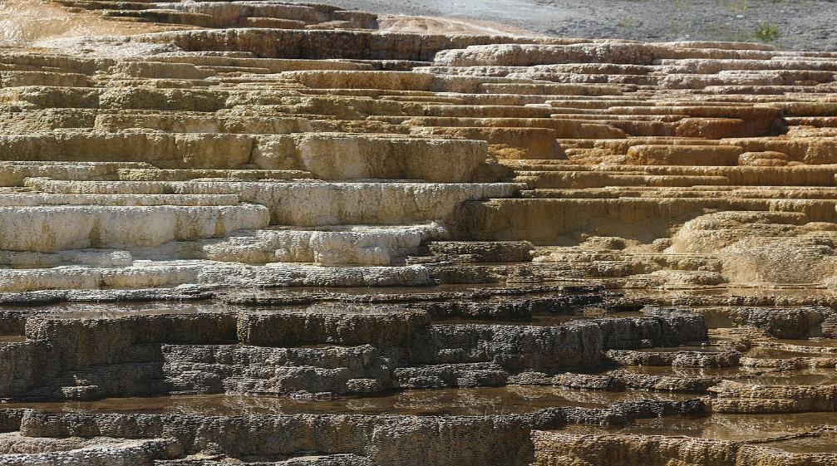
: États-Unis, Wyoming, parc national de Yellowstone, Mammoth Hot Springs, terrasses

Slide 26
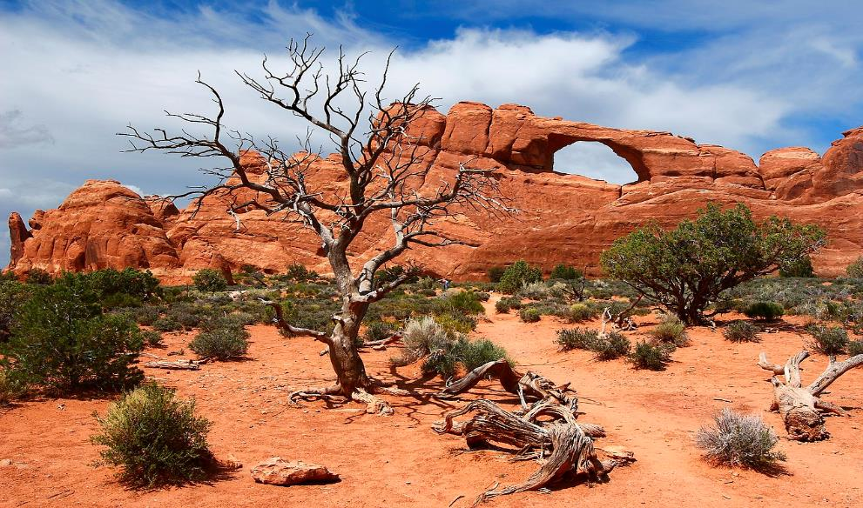
Skyline Arch du parc national des Arches

Slide 27
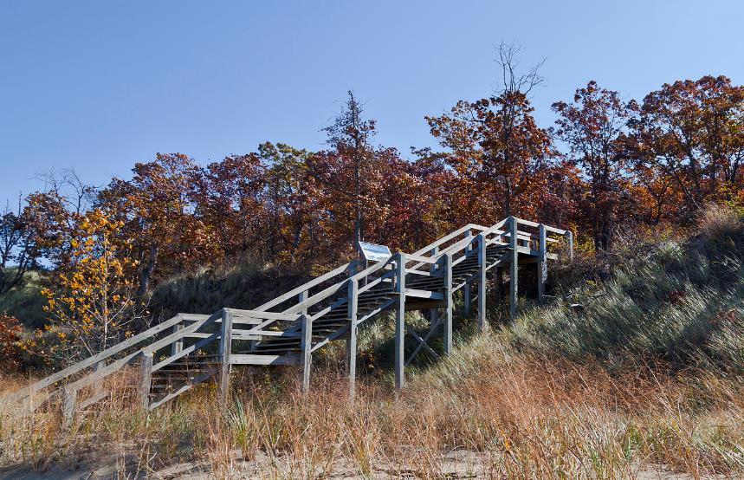
Indiana Dunes National Lakeshore, Michigan City, Indiana, États-Unis

Slide 28
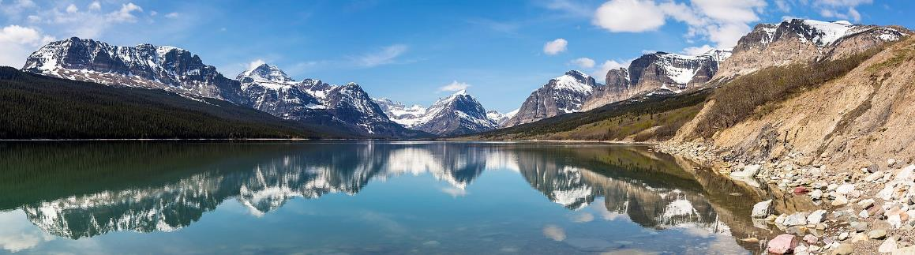
Le lac Sherburne, Montana, États-Unis.

Slide 29
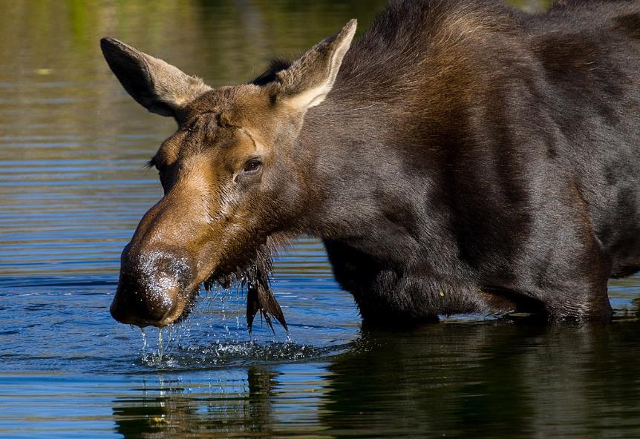
Une femelle orignal broutant pour les plantes aquatiques dans le parc national de Grand Teton , Wyoming, États-Unis

Slide 30
Lorient Vous A Proposer Le Parc Yellowstone
Les Images Et le Son Du net
Daniel

